Slide 1
“Design of an electricity energy meter using ESP32 and Arduino”
EVIS 2022
Félix Jiménez Pérez
Israel Luna Reyes
septiembre 2022

Slide 2
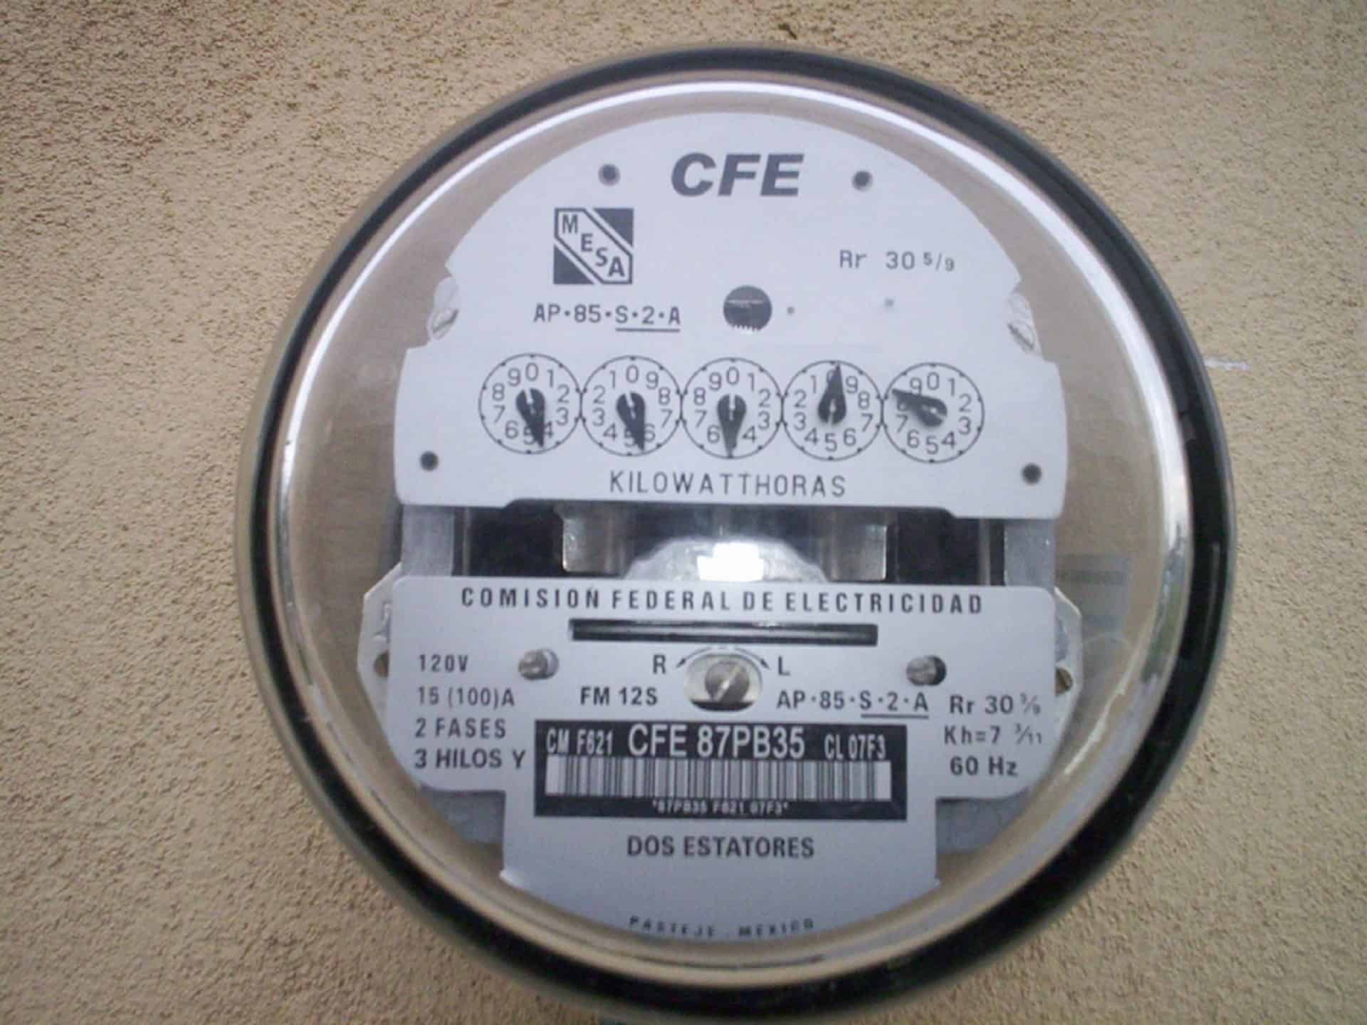
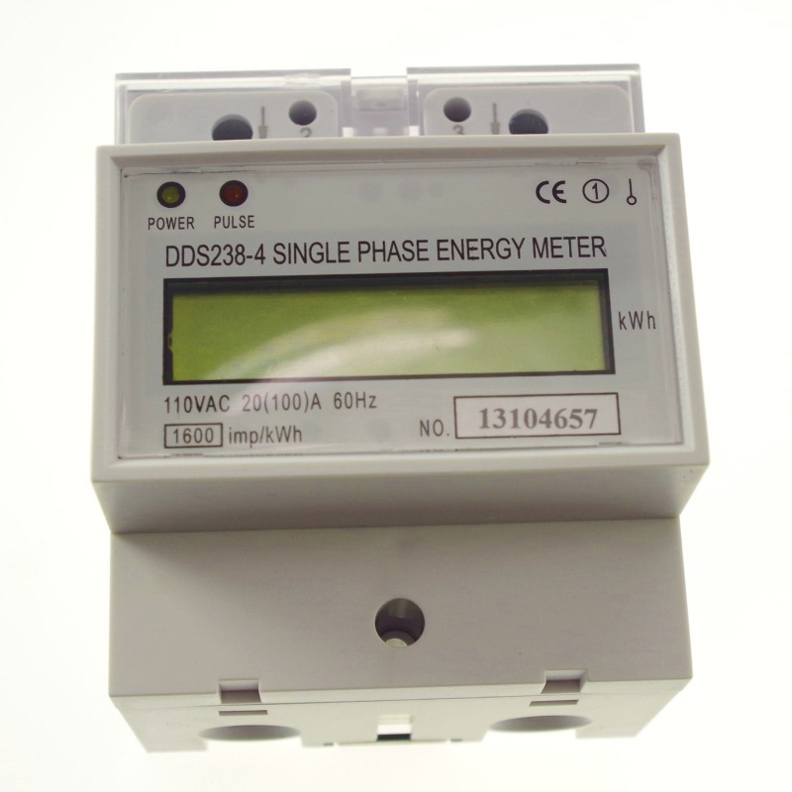
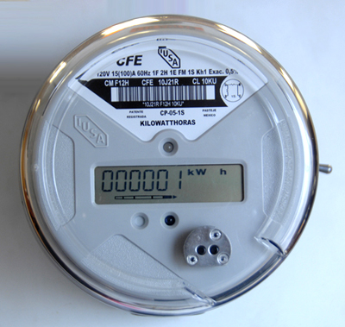

Necesidad de medición de energía eléctrica
Mediciones mecánicas y electrónicas de energía eléctrica
Del proveedor de energía eléctrica (CFE)
Cogeneración, eólica, solar, etc
Paneles solares
Baterías (celular, automóvil, bicicletas, etc)

Slide 3
Variables a medir
Medición de potencia
Voltaje
Corriente
Tiempo
Potencia = voltaje * corriente

Slide 4
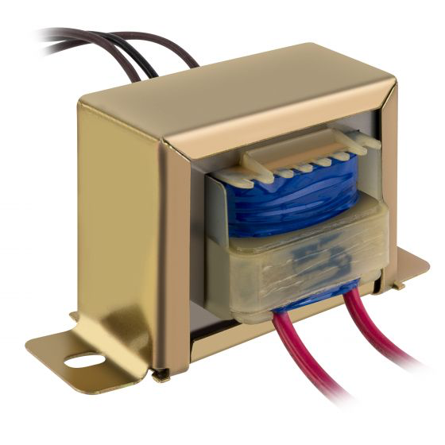
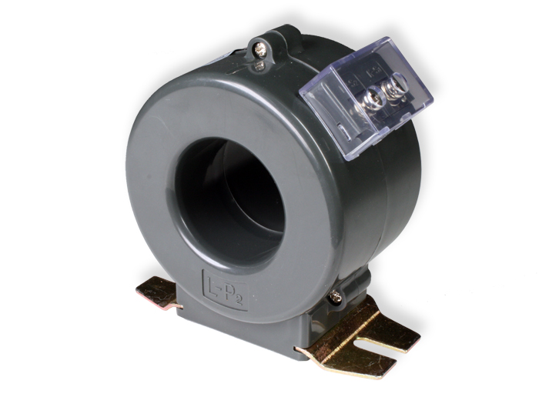
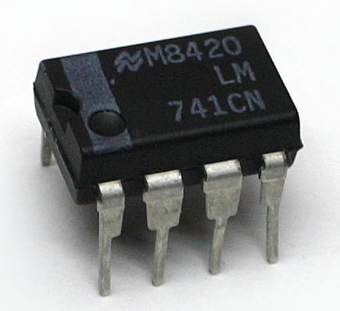
Acondicionamiento de la señal
Voltaje
Amplitud
Polaridad
Aislar la parte de potencia
Corriente
Amplitud
Polaridad
Aislar eléctricamente

Slide 5
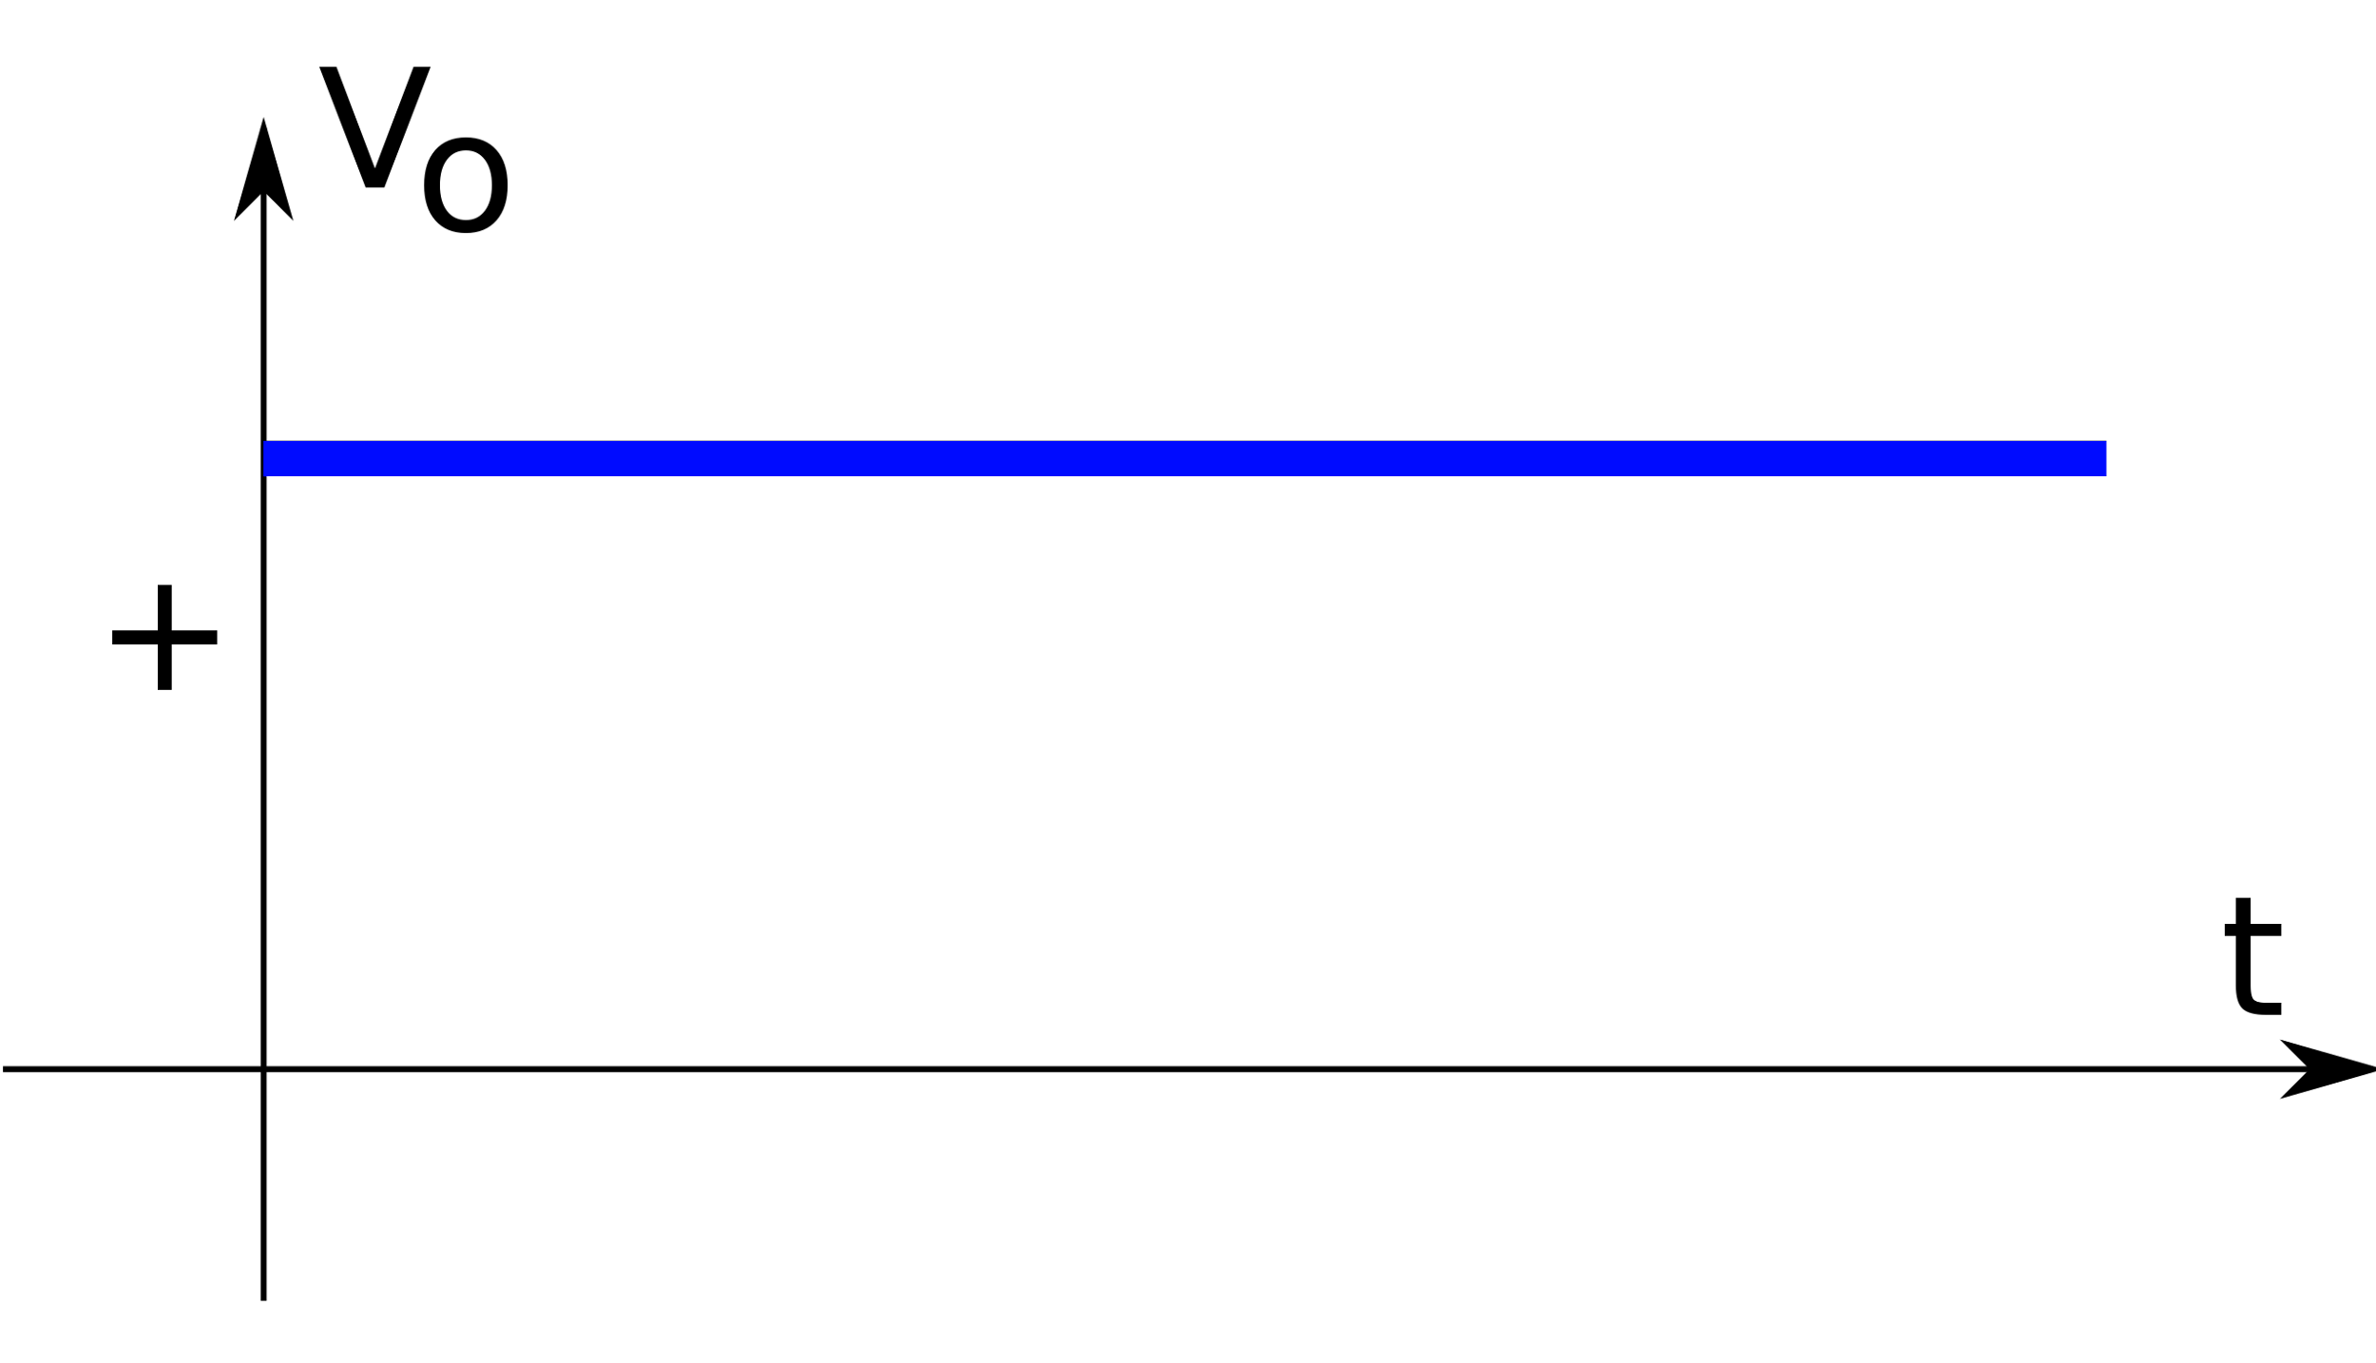
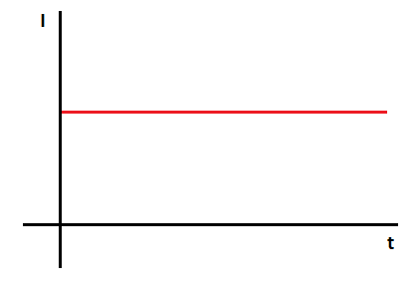
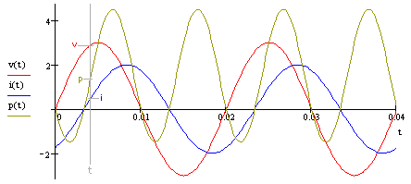
Medición de potencia
Medición en CA
Medición en CD

Slide 6
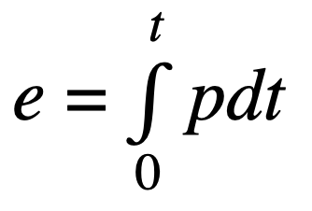
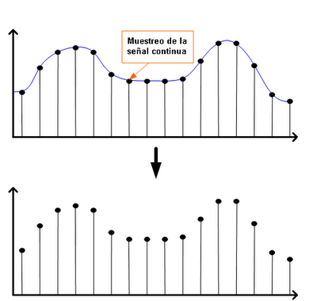
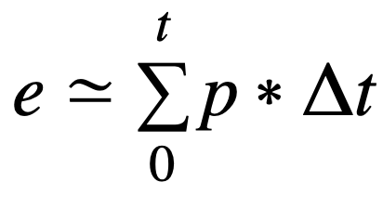
Medición de energía
Cálculo de potencia
Integral de 0 a t

Slide 7
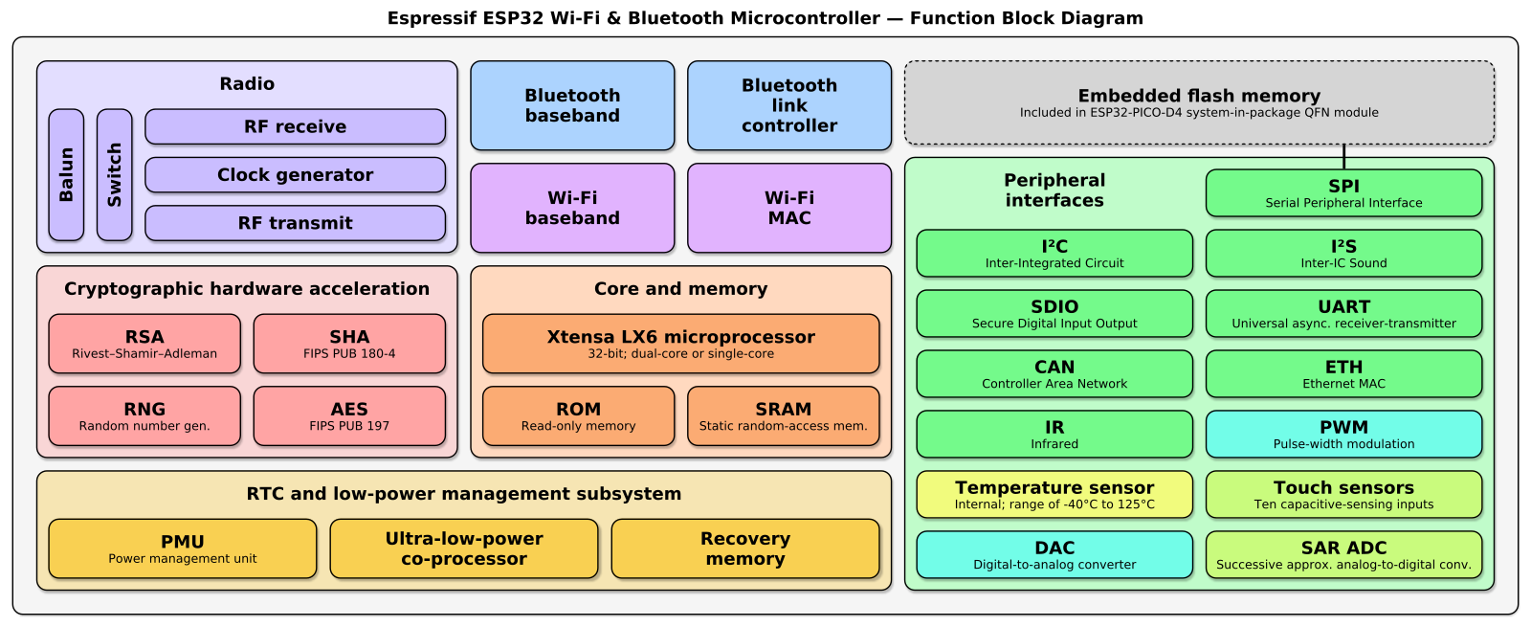
Dispositivo de cálculo ESP32

Slide 8
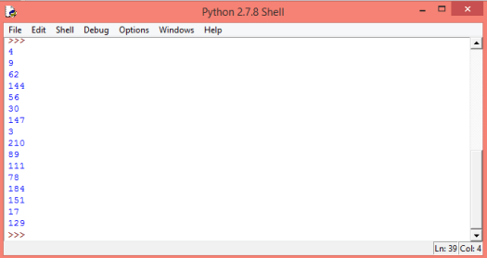
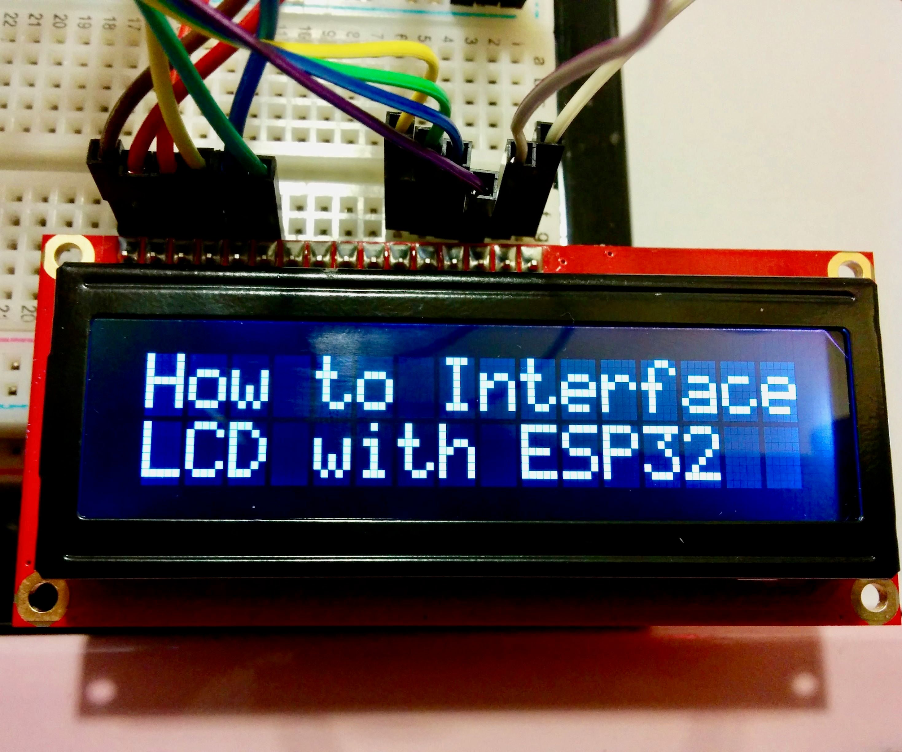
Visualizar información
Local (monitor)
En una pantalla LCD
Remoto en Internet

Slide 9
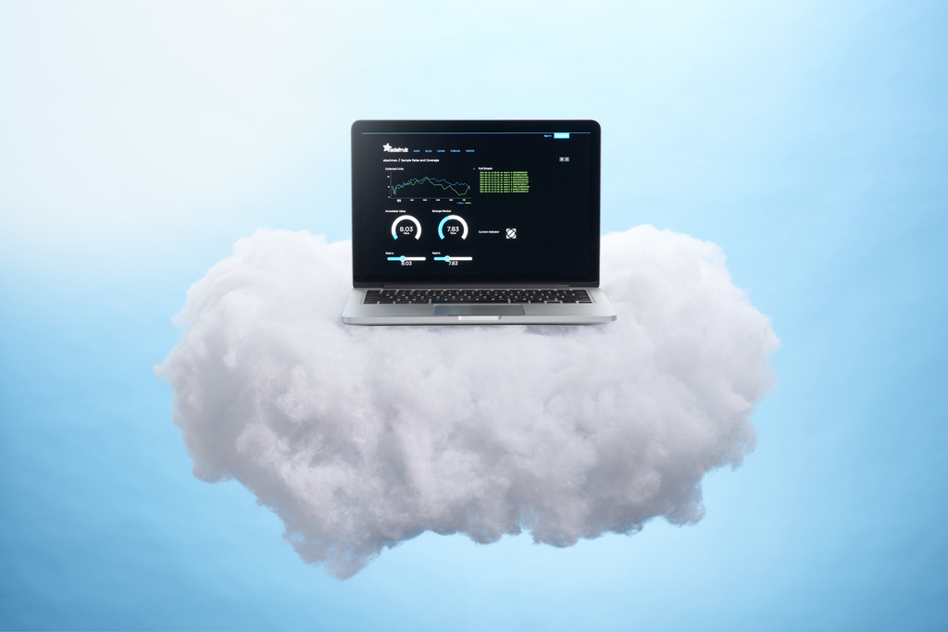
Internet
Conexión a Internet
Wifi
Ethernet
Transferencia de datos
MQTT
Socket
API
Graficación
Dashboard

Slide 10
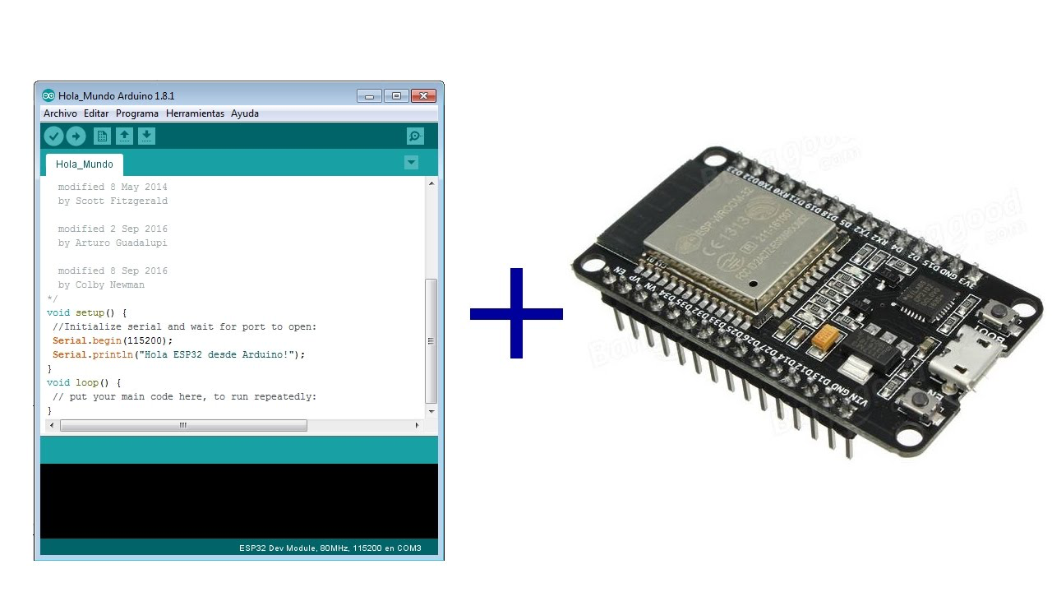
Plataforma para programar

